Slide 1

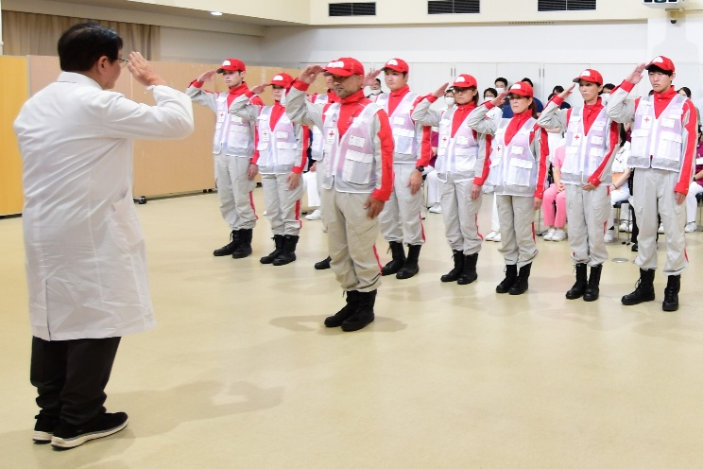
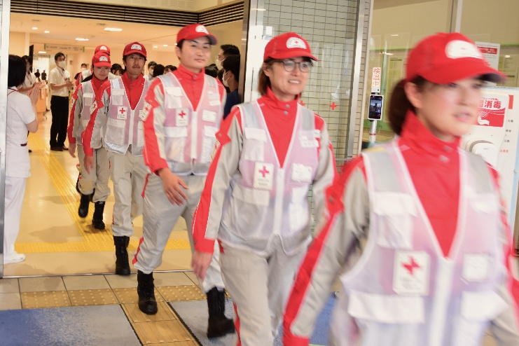
令和8年熊本地震への当院の対応 ①
～大森赤十字病院救護班 活動開始～
令和８年７月28日16時27分に熊本県熊本地方
を震源とした震度７（熊本県宇城市、氷川町）の
地震に伴い、日本赤十字社は災害支援活動を
行っています。
当院から、救護班第1班（8名）を熊本県八代市
へ派遣。８月17日（月）に出発式を実施しました。
「全力で救護活動にあたる」と決意表明
■ 活動日時 ：令和８年８月18日(火) ～ ８月21日(金)
■ 活動場所 ： 熊本県 八代市 など
■ 活動内容 ： 避難所などの巡回診療 （避難者の健康管理を支援）
■ 派遣者 ： 大森赤十字病院 救護班 ８名
（ 医師２名、看護師長１名、看護師１名、
看護師/助産師１名 、薬剤師１名 主事２名 ）
※その他に調整員１名(日本赤十字社東京都支部）
避難者支援のため八代市へ向け出発

Slide 2
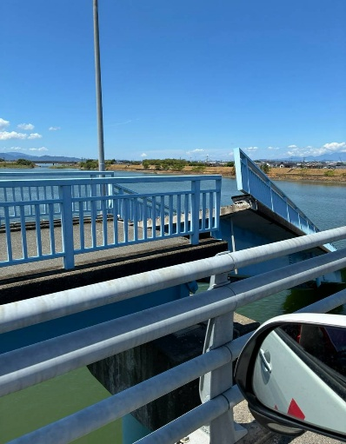
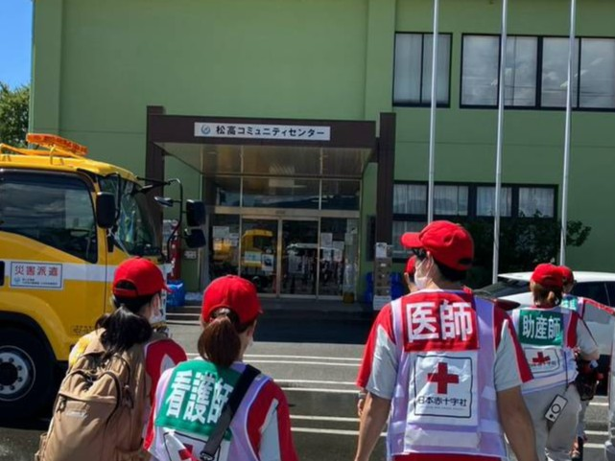
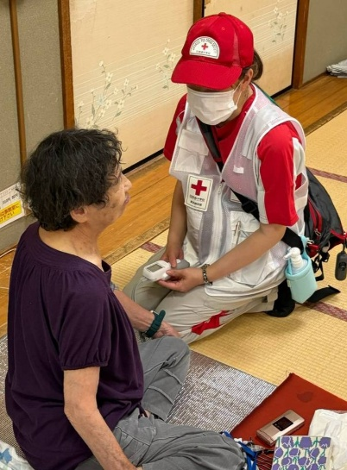
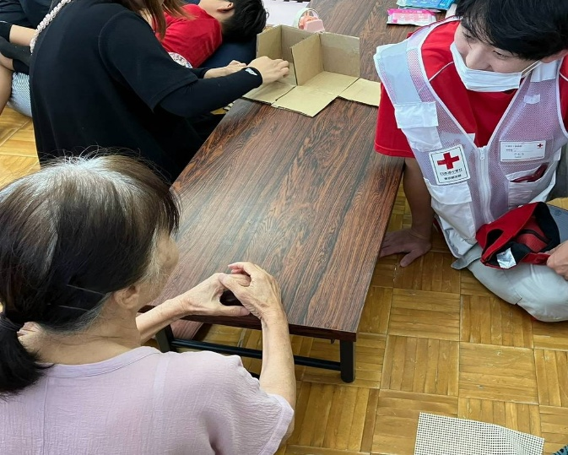
令和8年熊本地震への当院の対応 ②
～大森赤十字病院救護班 活動開始～
本日より、救護班は八代市にある
避難所の巡回診療を実施しました。
避難者一人ひとりへ健康状態の確認
を行うとともに、生活上のお困りごと
などについて聞き取りを行いました。
地震で橋の一部が
落下した状態
避難所へ巡回診療に向かう救護班
■ 活 動 日
令和８年８月18日
■ 活動内容
避難所での巡回診療
■ 活動場所
八代市 松高コミュニティセンター
血圧を測り
健康を見守る看護師
避難所で一人ひとりの健康を確認

Slide 3
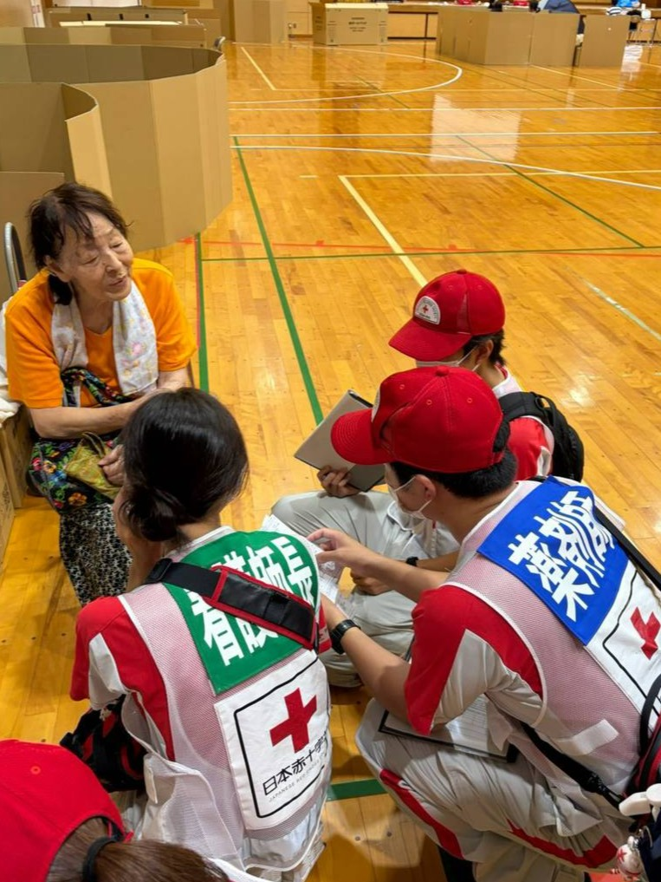
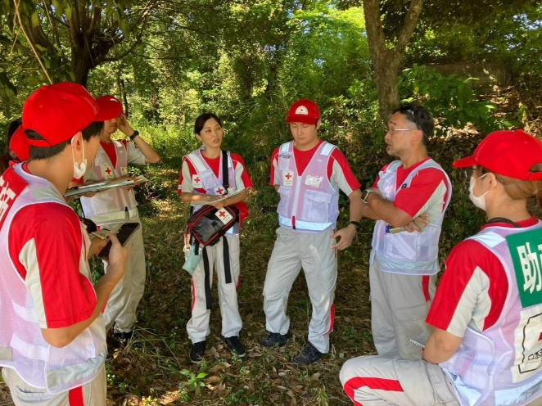
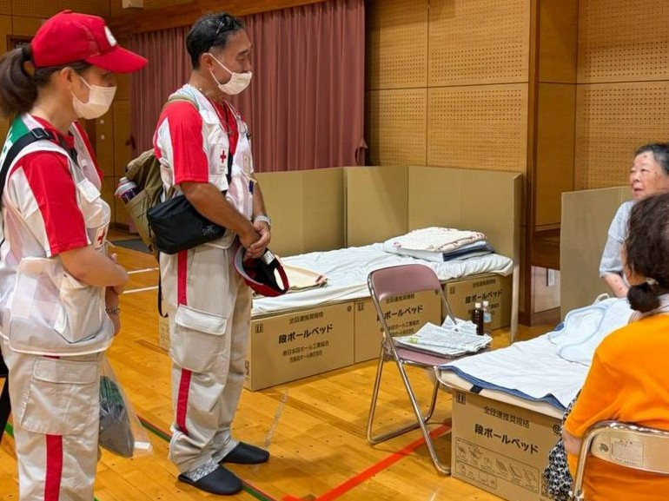
令和8年熊本地震への当院の対応 ③
～大森赤十字病院救護班 活動開始～
八代市にある避難所の巡回診療を2グループにわかれて
行い、避難者の健康状態を確認するとともに、支援が必要
な方の把握に努めました。
避難者の健康状態などを情報共有
健康上の不安などについてお話しを伺う
持病やお薬に関する状況をお聞きする
■ 活 動 日 : 令和８年８月19日 ■ 活動内容 : 避難所での巡回診療
■ 活動場所 : 八代市 植柳小学校 八代市 麦島小学校

Slide 4
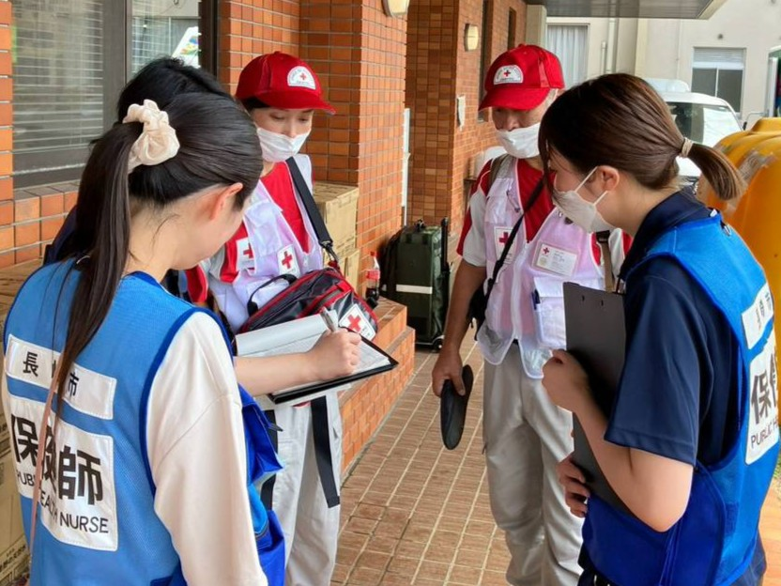
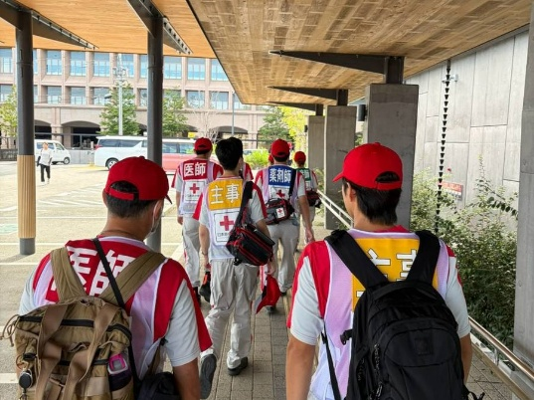
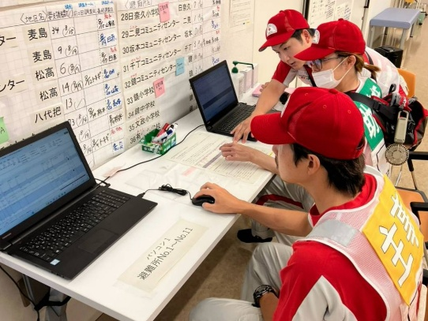
令和8年熊本地震への当院の対応 ④
～大森赤十字病院救護班 活動開始～
八代市にある避難所の巡回診療を2グループに
わかれて実施。保健師のチームと連携し、避難者
の健康状態を確認するとともに、福祉的な支援が
必要な方の把握に努めました。
保健師と情報を共有し、一人ひとりに寄り添う支援へ
■ 活 動 日 : 令和８年８月20日
■ 活動内容 : 避難所での巡回診療
■ 活動場所 : 代陽コミュニティセンター
坂本コミュニティセンタｰ
避難所で過ごす皆さんのもとへ
被災者へ必要な支援をつなぐ

Slide 5
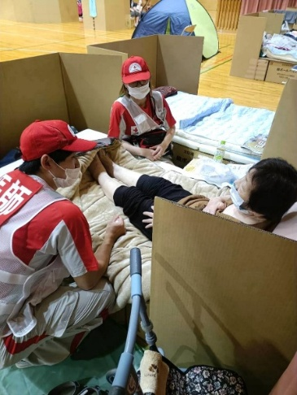
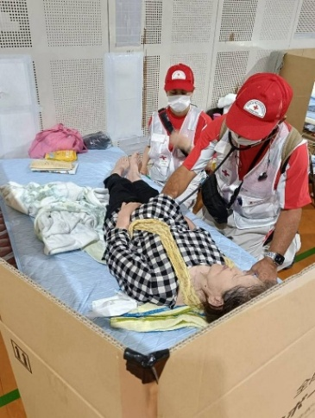
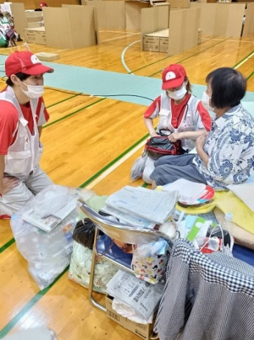
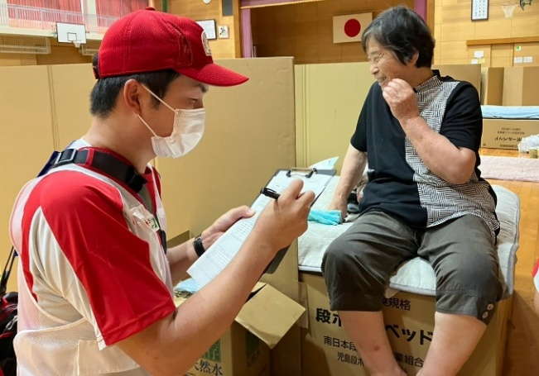
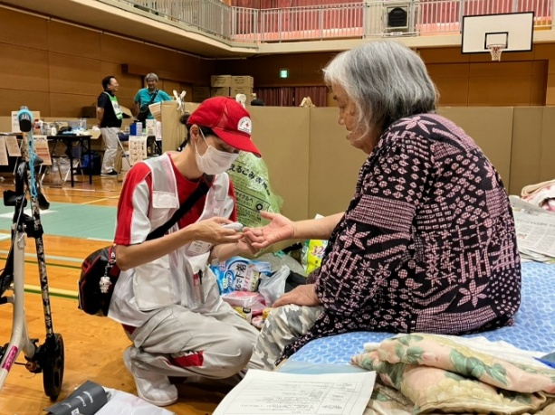
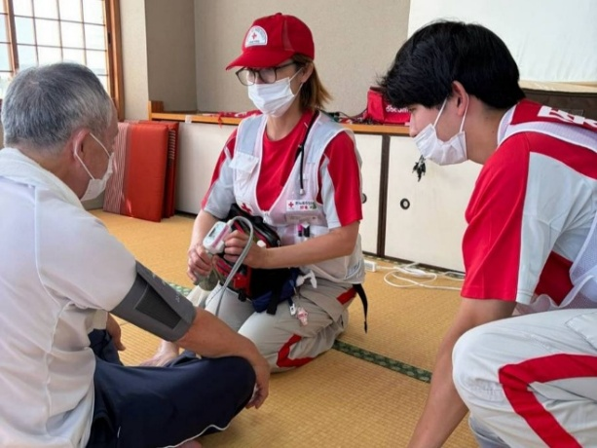
令和8年熊本地震への当院の対応 ⑤
～大森赤十字病院救護班 活動開始～
八代市にある避難所２か所に巡回
診療を実施。避難者の健康状態を
確認するとともに、避難所での生活
環境や衛生状態、医療・福祉ニーズ
などの状況を確認しました。
不安や悩みに耳を傾け 寄り添う支援
聴診器をあて心身
の状態を見守る
気持ちの変化にも
耳を傾ける支援
お薬に関する相談に親身に対応
血糖測定を行い体調の変化を確認
血圧測定を通じて健康状態を確認
■ 活 動 日 : 令和８年８月21日 ■ 活動内容 : 避難所での巡回診療
■ 活動場所 : 八代市立第五中学校 植柳コミュニティセンタｰ

